Slide 1
数据结构
Ch6 树结构
北京邮电大学 计算机学院

Slide 2
第6章 树结构
6.1引言
6.2二叉树
6.3 二叉树的遍历
6.4 二叉树遍历的应用
6.5 线索二叉树
6.6 最优二叉树
6.7 树和森林
6.8 本章知识点小结

Slide 3
6.1 引言
6.1.1 问题提出
线性结构是指元素之间至多有一个前驱元素或一个后继元素的情况，然而在现实生活中或数学抽象中还有一种情况是元素至多有一个前驱元素，而可有多个后继元素的情况，称之为树结构。
北京邮电大学
行政单位
教辅单位
其他
教学科研单位
信通院
电子院
计算机院
教务处
财务处
保卫处
图书馆
校医院
幼儿园

Slide 4
6.1 引言
6.1.1 问题提出
数据结构
第一章
第二章
第三章
1.1节
1.2节
2.1节
2.2节
2.3节
2.1.1段
2.1.2段

Slide 5
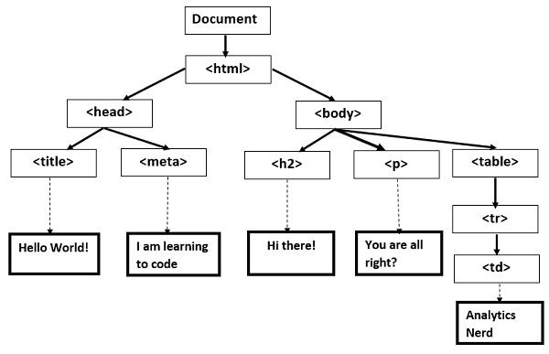
6.1 引言
6.1.1 问题提出

Slide 6
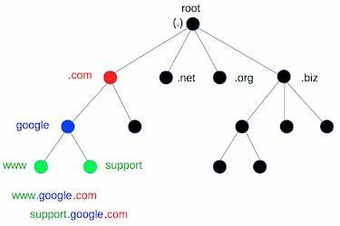
6.1 引言
6.1.1 问题提出

Slide 7
6.1 引言
6.1.2 树的定义
树是一类重要的非线性数据结构，是以分支关系定义的层次结构。
树是由n(n≥0)个结点组成的有限集合T，非空树满足：
1)有一个称之为根(root)的结点，根结点没有前驱结点。
2)除根以外的其余结点被分成m(0≤m<n)个互不相交
的集合T₁， T₂ ，…， T_{m}，其中每一个集合本身又
是一棵树，且称为根的子树。
树的递归定义刻画了树的固有特性，即一棵非空树是由若干棵子树构成的，而子树又可由若干棵更小的子树构成。

Slide 8
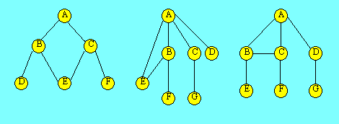
6.1 引言
6.1.2 树的定义
树具有下面两个特点：
⑴树的根结点没有前驱结点，除根结点之外的所有结点有且只有一个前驱结点。
⑵树中所有结点可以有零个或多个后继结点。
由此特点可知，下图所示的都不是树结构。
。

Slide 9
基本术语
A
1层
2层
3层
4层
结点的度 结点拥有的子树数目。
叶子(终端)结点 度为0的结点。
分支(非终端)结点 度不为0的结点。
树的度 树的各结点度的最大值。
内部结点 除根结点之外的分支结点。
双亲与孩子(父与子)结点 结点的子树的根称为该结点的孩子；该结点称为孩子的双亲。
兄弟 属于同一双亲的孩子。
结点的祖先 从根到该结点所经分支上的所有结点。
结点的子孙 该结点为根的子树中的任一结点。
B C D
E F G H I
J

Slide 10
基本术语
结点的层次 表示该结点在树中的相对位置。根为第一层，其它的结点依次下推；若某结点在第L层上，则其孩子在第L+1层上。
堂兄弟 双亲在同一层的结点互为堂兄弟。
树的深(高)度 树中结点的最大层次。
有序树 树中各结点的子树从左至右是有次序的，不能互换。否则，称为无序树。
路径长度 从树中某结点N_{i}出发，能够通过树中结点到达结点N_{j}，则称N_{i}到N_{j}存在一条路径，路径长度等于这两个结点之间的分支/边的个数。
森林 是m(m≥0)棵互不相交的树的集合。

Slide 11
树的基本操作
1)初始化操作 InitTree(&T)
2)销毁树操作 DestroyTree(&T)
3)建树函数 CreateTree(&T,definition)
4)将树清为空树操作 ClearTree(&T)
5)判断是否为空树 TreeEmpty(T)
6)返回树的深度 TreeDepth(T)
7)求根函数 Root(T) / Root(cur_e)
8)返回结点值 Value(T, cur_e)
9)给结点赋值 Assign(T, cur_e, value)

Slide 12
树的基本操作
10)求双亲函数 Parent(T,cur_e)
11)求孩子结点函数 Child(T,cur_e,i)
12)求右兄弟函数 RightSibling(T,cur_e)
13)插入子树操作 InsertChild(&T, &p, i, x)
14)删除子树操作 DelChild(&T,&p,i)
15)遍历操作 TraverseTree(T, Visit())

Slide 13
6.2 二叉树
6.2.1 二叉树的概念
二叉树的定义 二叉树是n(n≥0)个结点的有限集合，它或为空树(n=0)，或由一个根结点和两棵互不相交的被分别称为根的左子树和根的右子树的二叉树组成。
二叉树的特点
定义是递归的
0≤结点的度≤2
是有序树
二叉树的每个结点至多只有两棵子树，且子树有左右之分，其次序不能任意颠倒。

Slide 14
二叉树结点的子树要区分左子树和右子树，即使只有一棵子树也要进行区分，说明它是左子树，还是右子树。这是二叉树与树的最主要的差别。下图列出二叉树的5种基本形态，图(C) 和图（d）是不同的两棵二叉树。
A
A
A
A
左子树
右子树
左子树
右子树
(a)
空二叉树
(b)
根和空的左右子树
(c)
根和左子树
(d)
根和右子树
(e)
根和左右子树
二叉树的5种形式

Slide 15
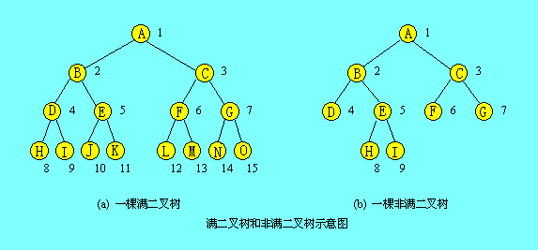
满二叉树：
如果一棵二叉树每一层的结点个数都达到了最大，这棵二叉树称为满二叉树。对于满二叉树，所有的分支结点都存在左子树和右子树，所有叶子都在最下面一层。一棵深度为k的满二叉树有2^{k}-1个结点。

Slide 16
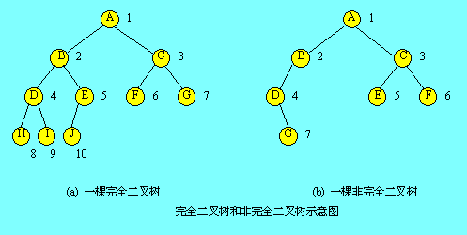
完全二叉树：
一棵深度为k的有n个结点的二叉树，对其结点按从上至下，从左到右的顺序进行编号，如果编号为i的结点与满二叉树中编号为i的结点在二叉树中的位置相同，则这棵二叉树称为完全二叉树。
完全二叉树的特点是叶子结点只能出现在最下层和次最下层，并且最下面一层上的结点都集中在该层最左边的若干位置上，至多只有最下面的两层上结点的度数可以小于2，满二叉树肯定是完全二叉树，而完全二叉树未必是满二叉树。

Slide 17
1
1
2
3
4
6
7
2
3
5
满二叉树
4
5
6
7
8
9
10
11
12
13
14
15
1
2
3
完全二叉树
4
5
6
7
8
9
10
11
12

Slide 18
完全二叉树
完全二叉树
完全二叉树

Slide 19
6.2.2 二叉树的性质
性质1 二叉树的第i层上至多有2^{i-1}(i≥1)个结点。
性质2 深度为k的二叉树至多有2^{k}-1个结点(k≥1)。
性质3 对任何一棵二叉树T，如果其终端结点数为n₀，度为2的结点数为n₂ ，则n₀ = n₂ + 1。
性质4 具有n个结点的完全二叉树的深度为 ⎣log₂n⎦+1。
性质5 一棵具有n个结点的完全二叉树(又称顺序二叉树)，对其结点按层从上至下(每层从左至右)进行1至n的编号，则对任一结点i(1≤i≤n)有：
(1)若i>1，则i的双亲是⎣i/2⎦；若i=1，则i是根，无双亲。
(2)若2i≤n，则i的左孩子是2i；否则， i无左孩子。
(3)若2i+1≤n，则i的右孩子是2i+1；否则， i无右孩子。

Slide 20
性质2证明
性质1证明
数学归纳法，假设i=k时命题成立，即第k层最多有2^{k-1}个结点，由于二叉树每个结点最多有两个孩子结点，因此第k+1层的结点数最多为第k层的两倍，即2x2^{k-1=} 2^{(k+1)-1}
1+2¹+2²+2³+…+2^{k-1}=2^{k}-1

Slide 21
性质3证明
设叶子结点数为n₀，n₁为二叉树中度为1的结点数，度为2的结点数为n₂
进入节点分支数=n₀+n₁+n₂-1 （除根结点外每个结点都有唯一的进入分支）
离开节点的分支数=n₁+2n₂
n₁+2n₂₌ n₀+n₁+n₂-1
n₂₌n₀-1

Slide 22
性质4证明
假设深度为k，根据完全二叉树的定义和性质2可知，有2^{k-1} -1< n ≤ 2^{k} -1 且k是整数
2^{k-1} ≤ n < 2^{k}
K-1 ≤ log₂n < K
K-1= ⎣log₂n⎦

Slide 23
二叉树的基本操作
1)初始化操作 InitBiTree(&BT)
2)销毁操作 DestroyBiTree(&BT)
3)建树函数 CreateBiTree(&BT, definition)
4)清除结构操作 ClearBiTree(&BT)
5)判断是否为空 BiTreeEmpty(BT)
6)返回树的深度 BiTreeDepth(BT)
7)求根函数 Root(BT)
8)返回结点值 Value(BT, e)
9)给结点赋值 Assign(BT, &e, value)

Slide 24
二叉树的基本操作
10)求孩子结点函数 LelfChild(BT,x) / RightChild(BT,x)
11)求兄弟函数 LelfSibling(BT,x) / RightSibling(BT,x)
12)插入子树操作 InsertChild(&BT,y,x) / InsertRChild(&BT,y,x)
13)删除子树操作 DeleteLChild(&BT,x) / DeleteRChild(&BT,x)
14)先序遍历操作 PreOrderTraverseTree(BT, Visit())
15)中序遍历操作 InOrderTraverseTree(BT, Visit())
16)后序遍历操作 PostOrderTraverseTree(BT, Visit())
17)层次遍历操作 LevelOrderTraverseTree(BT, Visit())

Slide 25
二叉树的存储结构：
顺序存储
链式存储

Slide 26
二叉树的顺序存储
所谓二叉树的顺序存储，是用一组连续的存储单元存放二叉树中的结点。一般是按照二叉树结点从上至下、从左到右的顺序存储。
1
R
2
3
D
A
4
5
6
7
F
B
H
K
1 2 3 4 5 6 7
顺序存储
R D A F B H K

Slide 27
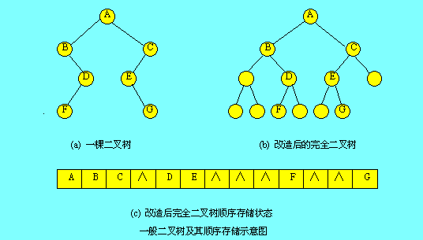
对于一般的二叉树，如果仍按从上至下和从左到右的顺序将树中的结点顺序存储在一维数组中，则数组元素下标之间的关系不能够反映二叉树中结点之间的逻辑关系，只有增添一些并不存在的空结点，使之成为一棵完全二叉树的形式，然后再用一维数组顺序存储。

Slide 28
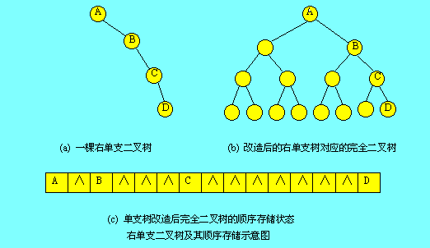
显然，完全二叉树和满二叉树采用顺序存储比较合适。对于需增加许多空结点才能将一棵二叉树改造成为一棵完全二叉树的存储时，会造成空间的大量浪费，不宜用顺序存储结构。
极端情况是单支树，如一棵深度为k的右单支树，只有k个结点，却需分配2^{k}－1个存储单元。

Slide 29
6.2.3 二叉树的存储结构
A
6.2.3.1 顺序存储结构
[按完全二叉树编号存放]
A B C … D … E
1 2 3 6 13
[存储结点数据和左、右
孩子在向量中的序号]
1 2 3 4 5
data A B C D E 1 2 3 4 5
lc 2 0 4 0 0 data A B C D E
rc 3 0 0 0 5 parent 0 1 -1 3 -4
B C
D
[存储结点数据和
其父结点的序号]
E

Slide 30
二叉树的顺序存储结构可描述为：
#define MAXNODE 1024
//二叉树的最大结点数，可根据实际情况进行修改
typedef TElemType SqBiTree[MAXNODE];
//0号单元存放根结点
定义一个顺序存储的二叉树变量：SqBiTree bt;
即将bt为含有MAXNODE个TElemType类型元素的一维数组。
数组类型

Slide 31

2．链式存储结构
用链来指示元素之间的逻辑关系，通常有二叉链表存储和三叉链表存储
(1)二叉链表存储
链表中每个结点有3个域组成，除了数据域外，还有两个指针域，分别给出该结点左孩子和右孩子所在的链结点的存储地址。

Slide 32
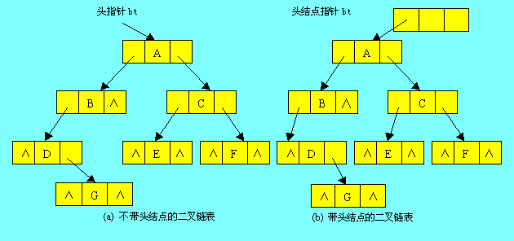
根结点的地址存放在头结点的左孩子指针域
下图(a)给出一棵二叉树的二叉链表存储表示。二叉链表也可以带头结点的方式存放，如图(b)所示。

Slide 33
二叉树的二叉链表存储结构可描述为：
typedef struct BiTNode
{TElemType data;
struct BiTNode *lchild;*rchild; //左右孩子指针
} BiTNode, *BiTree;
定义一个指向二叉树的指针变量：BiTree t;

Slide 34

(2)三叉链表存储
二叉链表存储可以直接找到结点的孩子结点，但不能直接找到其双亲结点，用三叉链表存储可以解决这一问题，给运算带来方便
每个结点由四个域组成，具体结构为：

Slide 35
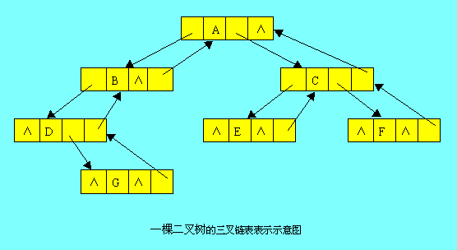
下图给出一棵二叉树的三叉链表存储示意图。

Slide 36
二叉树的遍历：
在二叉树的一些应用中，常常要求在树中查找具有某种特征的结点，或者对树中全部结点逐一进行某种处理。这就引入了遍历二叉树的问题，即如何按某条搜索路径巡访树中的每一个结点，使得每一个结点均被访问一次，而且仅被访问一次。
遍历对线性结构是容易解决的，而二叉树是非线性的，因而需要寻找一种规律，以便使二叉树上的结点能排列在一个线性队列上，从而便于遍历。
(根结点)
由二叉树的递归定义，二叉树的三个基本组成单元是：根结点、左子树和右子树。
a
b
c
(右子树)
(左子树)

Slide 37
假如以L、D、R分别表示遍历左子树、遍历根结点和
遍历右子树，遍历整个二叉树则有DLR、LDR、LRD、
DRL、RDL、RLD六种遍历方案。若规定先左后右，则只有前三种情况，分别规定为：
DLR——先（根）序遍历，
LDR——中（根）序遍历，
LRD——后（根）序遍历。
1、先序遍历二叉树的操作定义为：
若二叉树为空，则空操作；否则
（1）访问根结点；
（2）先序遍历左子树；
（3）先序遍历右子树。
(根结点)
a
(右子树)
b
c
(左子树)

Slide 38
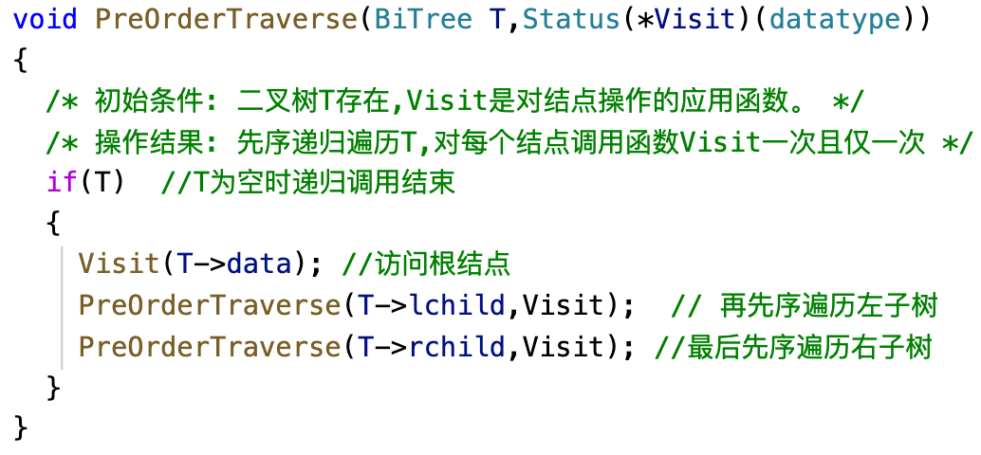
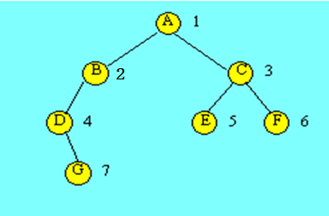
先序遍历所得到的结点序列为：
A B D G C E F

Slide 39
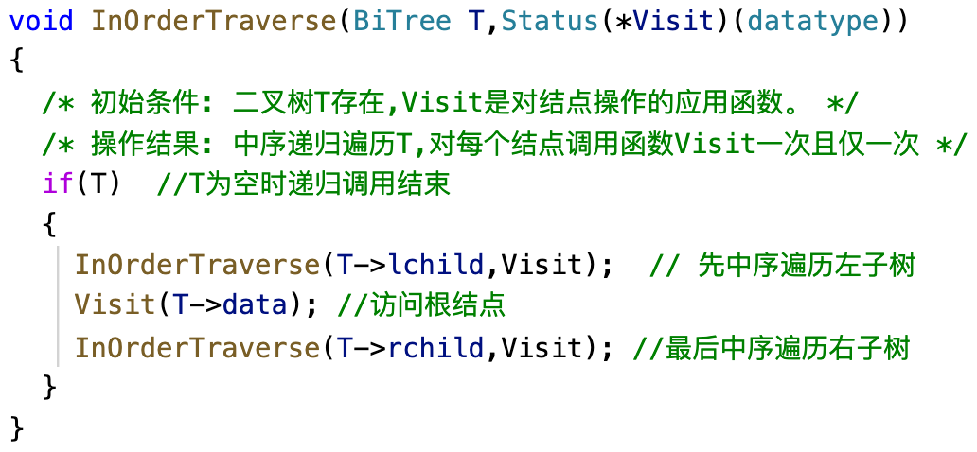
2、中序遍历二叉树的操作定义为：
若二叉树为空，则空操作；否则
（1）中序遍历左子树；
（2）访问根结点；
（3）中序遍历右子树。
。
中序：D G B A E C F

Slide 40
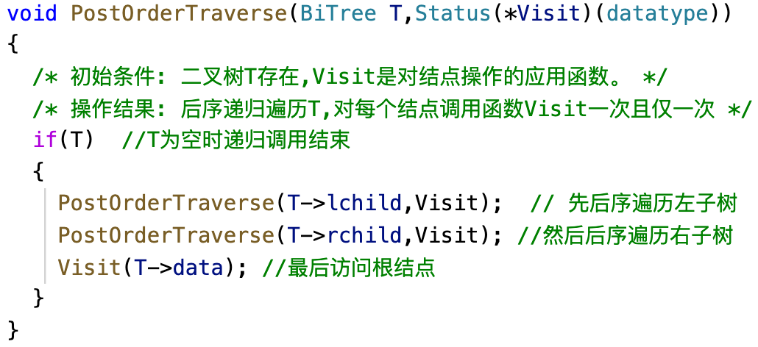
3、后序遍历二叉树的操作定义为：
若二叉树为空，则空操作；否则
（1）后序遍历左子树；
（2）后序遍历右子树；
（3）访问根结点。
后序： G D B E F C A

Slide 41
[示例]
先序遍历：ABDEC
中序遍历：DBEAC
后序遍历：DEBCA
A
B C
D E

Slide 42
二叉树的遍历示例：
R
D
A
F
B
H
K
C
S
M
Y

Slide 43
二叉树的先序遍历
DLR:
1
R
2
8
D
A
3
6
9
11
F
B
H
K
C
S
M
Y
4
5
7
10

Slide 44
二叉树的中序遍历
LDR:
7
R
4
10
D
A
2
6
8
11
F
B
H
K
C
S
M
Y
1
3
5
9

Slide 45
二叉树的后序遍历
LRD:
11
R
6
10
D
A
3
5
8
9
F
B
H
K
C
S
M
Y
1
2
4
7

Slide 46
二叉树的遍历
R
D
A
F
H
S
DLR:
R
D
F
A
H
S
LDR:
F
D
R
H
A
S
LRD:
F
D
H
S
A
R

Slide 47
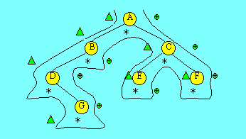
6.3.2 非递归方法实现二叉树的三种遍历
1、包络线
下图中所示的从根结点左外侧开始，由根结点右外侧结束的曲线，称其为该二叉树的包络线，二叉树的遍历是沿着该线路进行的。沿着该路线按△标记的结点读得的序列为先序序列，按*标记读得的序列为中序序列，按⊕标记读得的序列为后序序列。

Slide 48
2、栈的使用
先序遍历是沿着包络线深入时遇到结点就访问；
中序遍历是在从左子树返回时遇到结点访问；
后序遍历是在从右子树返回时遇到结点访问。
DLR:
R
D
F
A
H
S
R
LDR:
F
D
R
H
A
S
D
A
LRD:
F
D
H
S
A
R
F
H
S

Slide 49
按包络线行走的核心思路：
从根结点开始沿左子树深入下去，当深入到最左端，无法再深入下去时，则返回，再逐一进入刚才深入时遇到结点的右子树，再进行如此的深入和返回，直到最后从根结点的右子树返回到根结点为止。
在这一过程中，返回结点的顺序如深入结点的顺序想法，即后深入先返回。符合“栈”结构的特点。
p是否为空
如果不为空，把p指向的结点地址入栈，然后p=p->lchild
如果为空，出栈一个结点地址复制给p，然后p=p->rchild
如果结点地址入栈前访问该结点，则为先序遍历
如果结点地址出栈后访问该结点，则为中序遍历

Slide 50
//中序遍历的非递归算法
Status InOrderTraverse（BiTree T, Status(* Visit)(TElemType e)){
InitStack(S); p=T; //p指向根结点
while(p || !StackEmpty(S)){ //p不为空或者栈不为空
if(p){
Push(S,p); // p不为空入栈p的值
p=p->lchild; // p指向之前指向结点的左孩子
}else{ //p值为null，已经到了左下角
Pop(S,p);//出栈，将值赋给p
if(!Visit(p->data)) return ERROR; //访问p指向的结点
p=p->rchild;
}//else
}//while
return OK;
}
p
R
D
A
F
H
S

Slide 51
//中序遍历的非递归算法
Status InOrderTraverse（BiTree T, Status(* Visit)(TElemType e)){
InitStack(S); p=T; //p指向根结点
while(p || !StackEmpty(S)){ //p不为空或者栈不为空
if(p){
Push(S,p); // p不为空入栈p的值
p=p->lchild; // p指向之前指向结点的左孩子
}else{ //p值为null，已经到了左下角
Pop(S,p);//出栈，将值赋给p
if(!Visit(p->data)) return ERROR; //访问p指向的结点
p=p->rchild;
}//else
}//while
return OK;
}
R的地址
p
R
D
A
F
H
S

Slide 52
//中序遍历的非递归算法
Status InOrderTraverse（BiTree T, Status(* Visit)(TElemType e)){
InitStack(S); p=T; //p指向根结点
while(p || !StackEmpty(S)){ //p不为空或者栈不为空
if(p){
Push(S,p); // p不为空入栈p的值
p=p->lchild; // p指向之前指向结点的左孩子
}else{ //p值为null，已经到了左下角
Pop(S,p);//出栈，将值赋给p
if(!Visit(p->data)) return ERROR; //访问p指向的结点
p=p->rchild;
}//else
}//while
return OK;
}
R的地址
R
p
D
A
F
H
S

Slide 53
//中序遍历的非递归算法
Status InOrderTraverse（BiTree T, Status(* Visit)(TElemType e)){
InitStack(S); p=T; //p指向根结点
while(p || !StackEmpty(S)){ //p不为空或者栈不为空
if(p){
Push(S,p); // p不为空入栈p的值
p=p->lchild; // p指向之前指向结点的左孩子
}else{ //p值为null，已经到了左下角
Pop(S,p);//出栈，将值赋给p
if(!Visit(p->data)) return ERROR; //访问p指向的结点
p=p->rchild;
}//else
}//while
return OK;
}
R的地址
R
p
D
A
F
H
S

Slide 54
//中序遍历的非递归算法
Status InOrderTraverse（BiTree T, Status(* Visit)(TElemType e)){
InitStack(S); p=T; //p指向根结点
while(p || !StackEmpty(S)){ //p不为空或者栈不为空
if(p){
Push(S,p); // p不为空入栈p的值
p=p->lchild; // p指向之前指向结点的左孩子
}else{ //p值为null，已经到了左下角
Pop(S,p);//出栈，将值赋给p
if(!Visit(p->data)) return ERROR; //访问p指向的结点
p=p->rchild;
}//else
}//while
return OK;
}
D的地址
R的地址
R
p
D
A
F
H
S

Slide 55
//中序遍历的非递归算法
Status InOrderTraverse（BiTree T, Status(* Visit)(TElemType e)){
InitStack(S); p=T; //p指向根结点
while(p || !StackEmpty(S)){ //p不为空或者栈不为空
if(p){
Push(S,p); // p不为空入栈p的值
p=p->lchild; // p指向之前指向结点的左孩子
}else{ //p值为null，已经到了左下角
Pop(S,p);//出栈，将值赋给p
if(!Visit(p->data)) return ERROR; //访问p指向的结点
p=p->rchild;
}//else
}//while
return OK;
}
D的地址
R的地址
R
D
A
p
F
H
S

Slide 56
//中序遍历的非递归算法
Status InOrderTraverse（BiTree T, Status(* Visit)(TElemType e)){
InitStack(S); p=T; //p指向根结点
while(p || !StackEmpty(S)){ //p不为空或者栈不为空
if(p){
Push(S,p); // p不为空入栈p的值
p=p->lchild; // p指向之前指向结点的左孩子
}else{ //p值为null，已经到了左下角
Pop(S,p);//出栈，将值赋给p
if(!Visit(p->data)) return ERROR; //访问p指向的结点
p=p->rchild;
}//else
}//while
return OK;
}
F的地址
D的地址
R的地址
R
D
A
p
F
H
S

Slide 57
//中序遍历的非递归算法
Status InOrderTraverse（BiTree T, Status(* Visit)(TElemType e)){
InitStack(S); p=T; //p指向根结点
while(p || !StackEmpty(S)){ //p不为空或者栈不为空
if(p){
Push(S,p); // p不为空入栈p的值
p=p->lchild; // p指向之前指向结点的左孩子
}else{ //p值为null，已经到了左下角
Pop(S,p);//出栈，将值赋给p
if(!Visit(p->data)) return ERROR; //访问p指向的结点
p=p->rchild;
}//else
}//while
return OK;
}
F的地址
D的地址
R的地址
R
D
A
null
F
H
S
p

Slide 58
//中序遍历的非递归算法
Status InOrderTraverse（BiTree T, Status(* Visit)(TElemType e)){
InitStack(S); p=T; //p指向根结点
while(p || !StackEmpty(S)){ //p不为空或者栈不为空
if(p){
Push(S,p); // p不为空入栈p的值
p=p->lchild; // p指向之前指向结点的左孩子
}else{ //p值为null，已经到了左下角
Pop(S,p);//出栈，将值赋给p
if(!Visit(p->data)) return ERROR; //访问p指向的结点
p=p->rchild;
}//else
}//while
return OK;
}
F的地址
D的地址
R的地址
R
D
A
null
F
H
S
p

Slide 59
//中序遍历的非递归算法
Status InOrderTraverse（BiTree T, Status(* Visit)(TElemType e)){
InitStack(S); p=T; //p指向根结点
while(p || !StackEmpty(S)){ //p不为空或者栈不为空
if(p){
Push(S,p); // p不为空入栈p的值
p=p->lchild; // p指向之前指向结点的左孩子
}else{ //p值为null，已经到了左下角
Pop(S,p);//出栈，将值赋给p
if(!Visit(p->data)) return ERROR; //访问p指向的结点
p=p->rchild;
}//else
}//while
return OK;
}
F的地址
D的地址
R的地址
R
D
A
null
F
H
S
p

Slide 60
//中序遍历的非递归算法
Status InOrderTraverse（BiTree T, Status(* Visit)(TElemType e)){
InitStack(S); p=T; //p指向根结点
while(p || !StackEmpty(S)){ //p不为空或者栈不为空
if(p){
Push(S,p); // p不为空入栈p的值
p=p->lchild; // p指向之前指向结点的左孩子
}else{ //p值为null，已经到了左下角
Pop(S,p);//出栈，将值赋给p
if(!Visit(p->data)) return ERROR; //访问p指向的结点
p=p->rchild;
}//else
}//while
return OK;
}
D的地址
R的地址
R
D
A
p
F
H
S

Slide 61
//中序遍历的非递归算法
Status InOrderTraverse（BiTree T, Status(* Visit)(TElemType e)){
InitStack(S); p=T; //p指向根结点
while(p || !StackEmpty(S)){ //p不为空或者栈不为空
if(p){
Push(S,p); // p不为空入栈p的值
p=p->lchild; // p指向之前指向结点的左孩子
}else{ //p值为null，已经到了左下角
Pop(S,p);//出栈，将值赋给p
if(!Visit(p->data)) return ERROR; //访问p指向的结点
p=p->rchild;
}//else
}//while
return OK;
}
D的地址
R的地址
R
D
A
p
F
H
S
访问完成：F

Slide 62
//中序遍历的非递归算法
Status InOrderTraverse（BiTree T, Status(* Visit)(TElemType e)){
InitStack(S); p=T; //p指向根结点
while(p || !StackEmpty(S)){ //p不为空或者栈不为空
if(p){
Push(S,p); // p不为空入栈p的值
p=p->lchild; // p指向之前指向结点的左孩子
}else{ //p值为null，已经到了左下角
Pop(S,p);//出栈，将值赋给p
if(!Visit(p->data)) return ERROR; //访问p指向的结点
p=p->rchild;
}//else
}//while
return OK;
}
D的地址
R的地址
R
D
A
F
H
S
访问完成：F
p
null

Slide 63
//中序遍历的非递归算法
Status InOrderTraverse（BiTree T, Status(* Visit)(TElemType e)){
InitStack(S); p=T; //p指向根结点
while(p || !StackEmpty(S)){ //p不为空或者栈不为空
if(p){
Push(S,p); // p不为空入栈p的值
p=p->lchild; // p指向之前指向结点的左孩子
}else{ //p值为null，已经到了左下角
Pop(S,p);//出栈，将值赋给p
if(!Visit(p->data)) return ERROR; //访问p指向的结点
p=p->rchild;
}//else
}//while
return OK;
}
R的地址
R
p
D
A
F
H
S
访问完成：F

Slide 64
//中序遍历的非递归算法
Status InOrderTraverse（BiTree T, Status(* Visit)(TElemType e)){
InitStack(S); p=T; //p指向根结点
while(p || !StackEmpty(S)){ //p不为空或者栈不为空
if(p){
Push(S,p); // p不为空入栈p的值
p=p->lchild; // p指向之前指向结点的左孩子
}else{ //p值为null，已经到了左下角
Pop(S,p);//出栈，将值赋给p
if(!Visit(p->data)) return ERROR; //访问p指向的结点
p=p->rchild;
}//else
}//while
return OK;
}
R的地址
R
p
D
A
F
H
S
访问完成：F、D

Slide 65
//中序遍历的非递归算法
Status InOrderTraverse（BiTree T, Status(* Visit)(TElemType e)){
InitStack(S); p=T; //p指向根结点
while(p || !StackEmpty(S)){ //p不为空或者栈不为空
if(p){
Push(S,p); // p不为空入栈p的值
p=p->lchild; // p指向之前指向结点的左孩子
}else{ //p值为null，已经到了左下角
Pop(S,p);//出栈，将值赋给p
if(!Visit(p->data)) return ERROR; //访问p指向的结点
p=p->rchild;
}//else
}//while
return OK;
}
R的地址
R
D
A
p
null
F
H
S
访问完成：F、D

Slide 66
//中序遍历的非递归算法
Status InOrderTraverse（BiTree T, Status(* Visit)(TElemType e)){
InitStack(S); p=T; //p指向根结点
while(p || !StackEmpty(S)){ //p不为空或者栈不为空
if(p){
Push(S,p); // p不为空入栈p的值
p=p->lchild; // p指向之前指向结点的左孩子
}else{ //p值为null，已经到了左下角
Pop(S,p);//出栈，将值赋给p
if(!Visit(p->data)) return ERROR; //访问p指向的结点
p=p->rchild;
}//else
}//while
return OK;
}
p
R
D
A
F
H
S
访问完成：F、D

Slide 67
//中序遍历的非递归算法
Status InOrderTraverse（BiTree T, Status(* Visit)(TElemType e)){
InitStack(S); p=T; //p指向根结点
while(p || !StackEmpty(S)){ //p不为空或者栈不为空
if(p){
Push(S,p); // p不为空入栈p的值
p=p->lchild; // p指向之前指向结点的左孩子
}else{ //p值为null，已经到了左下角
Pop(S,p);//出栈，将值赋给p
if(!Visit(p->data)) return ERROR; //访问p指向的结点
p=p->rchild;
}//else
}//while
return OK;
}
p
R
D
A
F
H
S
访问完成：F、D、R

Slide 68
//中序遍历的非递归算法
Status InOrderTraverse（BiTree T, Status(* Visit)(TElemType e)){
InitStack(S); p=T; //p指向根结点
while(p || !StackEmpty(S)){ //p不为空或者栈不为空
if(p){
Push(S,p); // p不为空入栈p的值
p=p->lchild; // p指向之前指向结点的左孩子
}else{ //p值为null，已经到了左下角
Pop(S,p);//出栈，将值赋给p
if(!Visit(p->data)) return ERROR; //访问p指向的结点
p=p->rchild;
}//else
}//while
return OK;
}
R
p
D
A
F
H
S
访问完成：F、D、R

Slide 69
//中序遍历的非递归算法
Status InOrderTraverse（BiTree T, Status(* Visit)(TElemType e)){
InitStack(S); p=T; //p指向根结点
while(p || !StackEmpty(S)){ //p不为空或者栈不为空
if(p){
Push(S,p); // p不为空入栈p的值
p=p->lchild; // p指向之前指向结点的左孩子
}else{ //p值为null，已经到了左下角
Pop(S,p);//出栈，将值赋给p
if(!Visit(p->data)) return ERROR; //访问p指向的结点
p=p->rchild;
}//else
}//while
return OK;
}
A的地址
R
p
D
A
F
H
S
访问完成：F、D、R

Slide 70
//中序遍历的非递归算法
Status InOrderTraverse（BiTree T, Status(* Visit)(TElemType e)){
InitStack(S); p=T; //p指向根结点
while(p || !StackEmpty(S)){ //p不为空或者栈不为空
if(p){
Push(S,p); // p不为空入栈p的值
p=p->lchild; // p指向之前指向结点的左孩子
}else{ //p值为null，已经到了左下角
Pop(S,p);//出栈，将值赋给p
if(!Visit(p->data)) return ERROR; //访问p指向的结点
p=p->rchild;
}//else
}//while
return OK;
}
A的地址
R
D
A
p
F
H
S
访问完成：F、D、R

Slide 71
//中序遍历的非递归算法
Status InOrderTraverse（BiTree T, Status(* Visit)(TElemType e)){
InitStack(S); p=T; //p指向根结点
while(p || !StackEmpty(S)){ //p不为空或者栈不为空
if(p){
Push(S,p); // p不为空入栈p的值
p=p->lchild; // p指向之前指向结点的左孩子
}else{ //p值为null，已经到了左下角
Pop(S,p);//出栈，将值赋给p
if(!Visit(p->data)) return ERROR; //访问p指向的结点
p=p->rchild;
}//else
}//while
return OK;
}
H的地址
A的地址
R
D
A
p
F
H
S
访问完成：F、D、R

Slide 72
//中序遍历的非递归算法
Status InOrderTraverse（BiTree T, Status(* Visit)(TElemType e)){
InitStack(S); p=T; //p指向根结点
while(p || !StackEmpty(S)){ //p不为空或者栈不为空
if(p){
Push(S,p); // p不为空入栈p的值
p=p->lchild; // p指向之前指向结点的左孩子
}else{ //p值为null，已经到了左下角
Pop(S,p);//出栈，将值赋给p
if(!Visit(p->data)) return ERROR; //访问p指向的结点
p=p->rchild;
}//else
}//while
return OK;
}
H的地址
A的地址
R
D
A
F
H
S
访问完成：F、D、R
p

Slide 73
队列方法实现二叉树的层次遍历
所谓二叉树的层次遍历，是指从二叉树的第一层（根结点）开始，从上至下逐层遍历，在同一层中，则按从左到右的顺序对结点逐个访问。对于下图所示的二叉树，按层次遍历所得到的结果序列为：
A B C D E F G

Slide 74
1、队列的使用
在进行层次遍历时，可设置一个队列结构，遍历从二叉树的根结点开始，首先将根结点指针入队列，然后从对头取出一个元素，每取一个元素，执行下面两个操作：
⑴访问该元素所指结点；
⑵若该元素所指结点的左、右孩子结点非空，则将该元素所指结点的左孩子指针和右孩子指针顺序入队。
此过程不断进行，当队列为空时，二叉树的层次遍历结束。

Slide 75
层次遍历二叉树
Status LevelOrderTraverse(BiTree T,
Status(* Visit)(TElemType e))
{ if (T) {
InitQueue(Q);
EnQueue(Q, T); //根结点的指针T入队列
while ( ! QueueEmpty (Q) )
{ DeQueue(Q, p); //从队头取一个指针
if ( !Visit(p->data) ) return ERROR;
if (p->lchild) EnQueue(Q, p->lchild);
if (p->rchild) EnQueue(Q, p->rchild);
}
}
return OK;
} //LevelOrderTraverse

Slide 76
6.4 二叉树遍历的应用
6.6.1 构造二叉树的二叉链表存储
构建一棵二叉树的二叉链表也是基于遍历的过程进行的。这里按照先序遍历的过程构建。
首先建立二叉树带空指针的先序序列，依此作为构建时结点的输入顺序，如对于下图所示的二叉树，输入序列为：ABD0G000CE00F00（0表示空，为了简化问题，设数据元素的类型为字符型）。

Slide 77
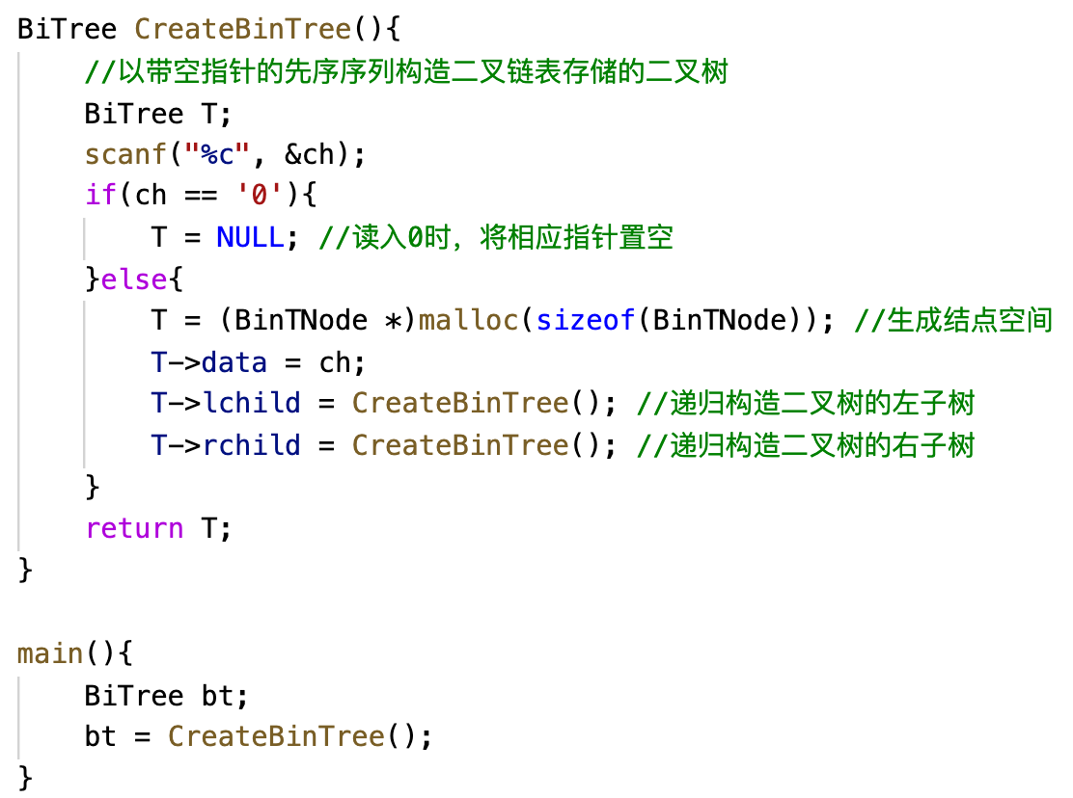
读入带空指针的先序序列构造二叉树，写法1，通过return返回二叉树指针

Slide 78
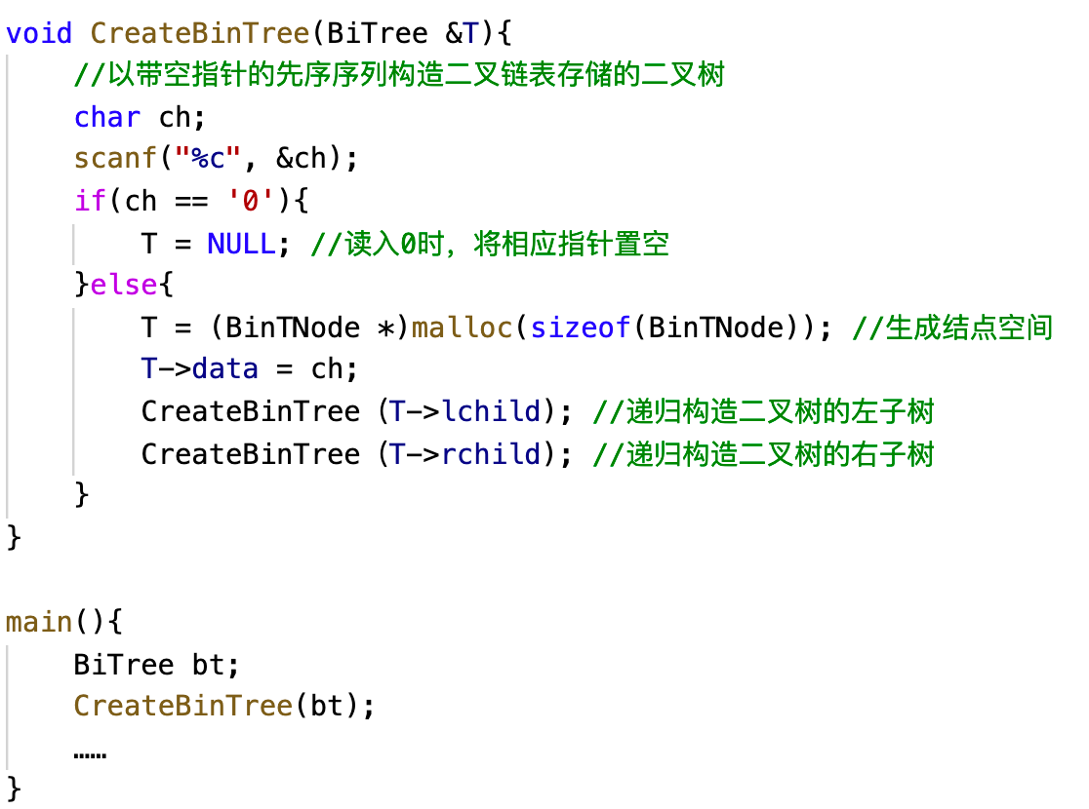
读入带空指针的先序序列构造二叉树，写法2，通过引用返回二叉树指针

Slide 79
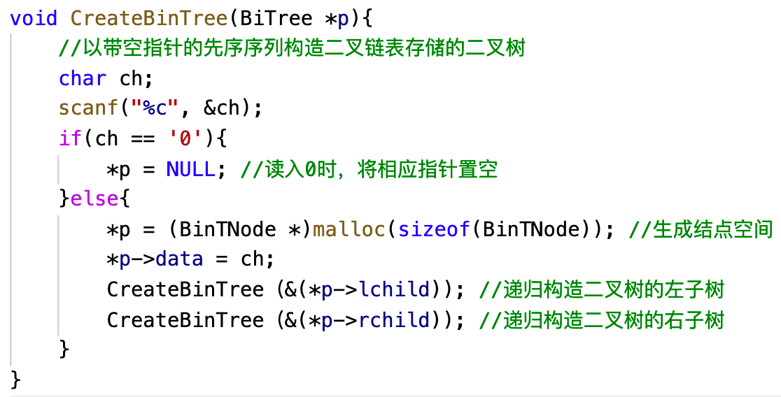
读入带空指针的先序序列构造二叉树，写法3，传递指向指针的指针

Slide 80
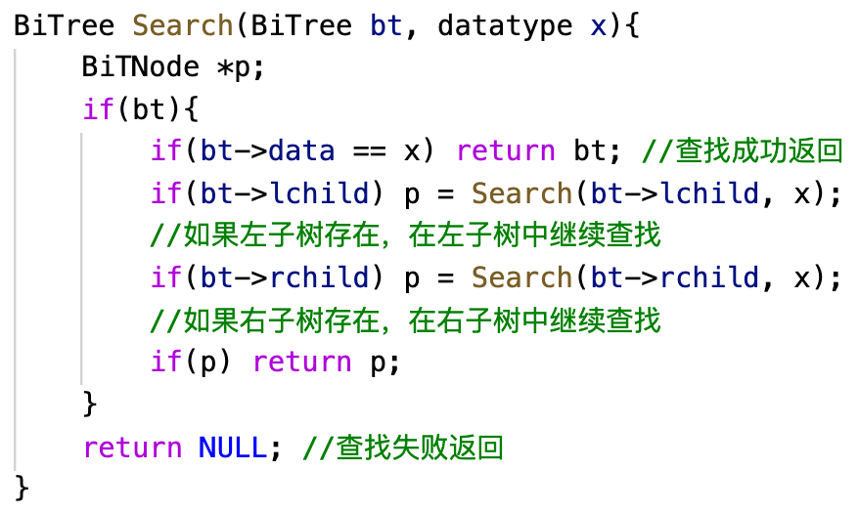
6.6.2 在二叉树中查找值为x的数据元素

Slide 81
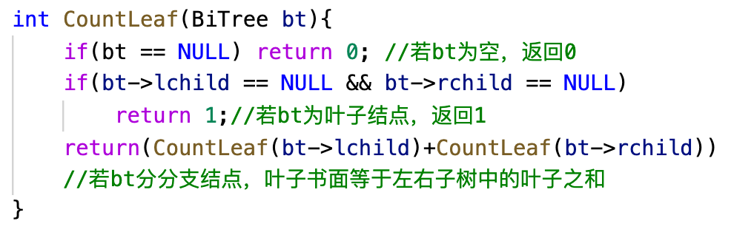
6.6.3 统计给定二叉树中叶子结点的数目

Slide 82
6.4.4 由遍历序列恢复二叉树
从前面讨论的二叉树的遍历知道，任意一棵二叉树结点的先序序列和中序序列都是唯一的。
反过来，若已知结点的先序序列和中序序列，能否确定这棵二叉树呢？这样确定的二叉树是否是唯一的呢？
A
先序序列+中序序列
中序序列+后序序列
先序序列+后序序列
B
F
×
C
G
先序序列: ABCDEFGH
中序序列: BDCEAFHG
D
E
H

Slide 83
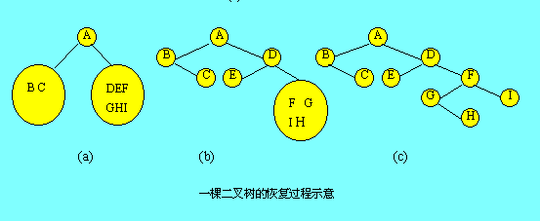
1、依据遍历定义：
由二叉树的先序序列和中序序列可唯一地确定该二叉树。
由二叉树的后序序列和中序序列也可唯一地确定该二叉树。
由二叉树的先序序列和后序序列不能唯一地确定该二叉树。
2、分隔过程：
已知一棵二叉树的先序序列与中序序列分别为： A B C D E F G H I ， B C A E D G H F I，试恢复该二叉树。

Slide 84
当先序序列为ABECDFGHIJ，中序序列为EBCDAFHIGJ时，逐步形成二叉树的过程如下图所示：
A
A
A
A
B
F
B
F
B
F
EBCD
FHIGJ
E
CD
C
E
C
G
HIGJ
E
G
D
HI
J
D
H
J
I
核心思路：先根据先序序列的第一个元素建立根结点，然后在中序序列中找到该元素，确定根结点的左、右子树的中序序列，再在先序序列中确定左、右子树的先序序列；最后递归调用分别恢复左子树和右子树。

Slide 85
6.5 线索二叉树
遍历二叉树实际上就是将树中所有结点排成一个线性序列（即非线性结构线性化）。在这样的线性序列中，除第一个结点外，每个结点有且仅有一个直接前驱结点；除最后一个结点外，每个结点有且仅有一个直接后继结点。
然而，有时我们希望不进行遍历，就能很快找到某个结点在某种遍历下的直接前趋和后继。为此，就需要把每个结点的直接前趋和直接后继记录下来。
R
线索二叉树分为：
先序线索二叉树
中序线索二叉树
后序线索二叉树
D
A
F
H
S
DLR:
R
D
F
A
H
S

Slide 86
R
线索二叉树：
D
A
F
H
S
R
D ∧
A
∧ F ∧
∧ H ∧
∧ S ∧
但二叉树的存储结构中并没有反映出前趋和后继信息。一个最简单的办法是在原来的二叉链表的每个结点中，再增加两个指针域fwd和bkwd，分别指向前趋和后继。这些指针被称为线索（thread），加了线索的二叉树叫做线索二叉树

Slide 87
R
线索二叉树（先序）：
D
A
红箭头指向后继
F
H
S
R
D ∧
A
Null
∧ F ∧
∧ H ∧
∧ S ∧
DLR:
R
D
F
A
H
S

Slide 88
R
线索二叉树（先序） ：
D
A
红箭头指向后继
绿箭头指向前驱
Null
F
H
S
R
D ∧
A
Null
∧ F ∧
∧ H ∧
∧ S ∧
DLR:
R
D
F
A
H
S

Slide 89
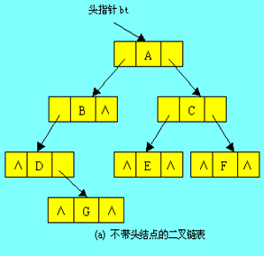
上述做法存储效率较低.
一个具有n个结点的二叉树若采用二叉链表存储结构，在2n个指针域中只有n－1个指针域是用来存储孩子结点的地址，而另外n＋1个指针域存放的都是NULL。
例如下图：7个结点，14个指针域，6个指针域存储孩子结点地址，8个存放的是NULL.
一个新的思路：
是利用二叉树的二叉链表存储结构中的那些空指针域来指示前趋和后继。

Slide 90
利用二叉链表的空指针域，存储指向该结点的前驱/后继(某种遍历方式下)结点的指针，方便二叉树的线性化使用。(n个结点的二叉树含有n+1空指针域)
例如：可以利用某结点空的左指针域（lchild）指出该结点在某种遍历序列中的直接前驱结点的存储地址，利用结点空的右指针域（rchild）指出该结点在某种遍历序列中的直接后继结点的存储地址。对于那些非空的指针域，则仍然存放指向该结点左、右孩子的指针。这样，就得到了一棵线索二叉树。

Slide 91
R
线索二叉树：
D
A
F
H
S
R
D ∧
A
∧ F ∧
∧ H ∧
∧ S ∧
图中有7个空指针可以被利用

Slide 92
R
线索二叉树：
D
A
红箭头指向后继
绿箭头指向前驱
F
H
S
R
D
A
Null
F
H
S
图中所有结点
的左右指针都
被利用上了。
DLR:
R
D
F
A
H
S

Slide 93



指向孩子的指针和线索都是地址，如何区别某结点的指针域内存放的是指针还是线索？方法是为每个结点增设两个标志位域ltag和rtag，令：
ltag＝
rtag＝
结点结构为：

Slide 94
线索二叉树的结点定义如下：
typedef struct BiThrNode
{ datatype data;
struct BiThrNode *lchild;
struct BiThrNode *rchild;
unsigned ltag;
unsigned rtag;
}BiThrNodeType, *BiThrTree;

Slide 95
[例]
先序线索二叉树 ABDCE
bt
A
0 A 0
B
C
1 B 0
0 C 1
D
E
1 D 1
1 E 1 ^
Null
0表示为孩子指针，1表示为线索指针
红箭头指向后继
绿箭头指向前驱

Slide 96
线索二叉树（中序）：
0 A 0
0 B 0
0 E 1
1 C 1
1 D 1
1 F 0
0 G 0
1 H 1
1 I 1
LDR: C B D A F H G I E

Slide 97
线索二叉树（中序）：
0 A 0
Null
Null
0 B 0
0 E 1
1 C 1
1 D 1
1 F 0
0 G 0
1 H 1
1 I 1
红箭头指向后继
绿箭头指向前驱
LDR: C B D A F H G I E

Slide 98
线索二叉树的构建
由于线索化的实质是将二叉链表中的空指针改为指向前驱或后继的线索，而前驱或后继的信息只有在遍历时才能得到，因此线索化的过程即为在遍历过程中，访问结点的操作是检查当前结点的左、右指针域是否为空，如果为空，将它们改完指向前驱结点或后继结点的线索。
为实现这一过程，设指针pre始终指向刚刚访问过的结点，即若指针p指向当前结点，则pre指向它的前驱，以便增设线索。

Slide 99
带头结点的中序线索二叉树
（双向线索链表）
二叉树中序线索化
thrt
A
thrt
[算法步骤]
若二叉树p非空，
1) 左子树线索化；
2) 访问当前结点p：
2.1) 置 LTag和RTag；
2.2) 建立p的前趋线索；
2.3) 建立p的前趋pre的后继线索;
2.4) 将p作为下一个被访问结点的前趋结点
3) 右子树线索化；
0 1
null
B
C
null
0 1
T
0 A 0
D
E
1 B 0
0 C 1
[算法思想]
利用中序遍历算法
1 D 1
1 E 1
中序序列 thrt BDAEC thrt
pre p
算法描述参教材P134-135 算法6.6、6.7

Slide 100
Thrt
[算法描述]
Status InOrderThreading( BiThrTree &Thrt, BiThrTree T)
//中序遍历二叉树T并将其线索化，Thrt指向头结点
{ if (!(Thrt=(BiThrTree)malloc(sizeof(BiThrNode))))
exit(OVERFLOW); //构造头结点
Thrt->LTag=Link; Thrt->Rtag=Thread; //构造头结点
Thrt->rchild=Thrt; //右指针回指
if (!T) Thrt->lchild= Thrt; //若二叉树空，左指针回指
else { Thrt->lchild=T; //头结点的左指针是根结点
pre=Thrt //将头结点作为初始的pre
InThreading(T);
pre->RTag=Thread; //最后一个结点线索化
pre->rchild=Thrt; //最后一个结点的后续是头结点
Thrt->rchild=pre; // 头结点的右指针执行最后一个结点
}
return OK;
}// InOrderThreading P134-6.6
T

Slide 101
Thrt
[算法描述]
T
void InThreading( BiThrTree p)
{ if (p) {
InThreading(p->lchild); //左子树线索化
if ( ! p->lchild) //如果p没有左孩子
{ p->LTag=Thread; p->lchild=pre; } //p结点存储前驱线索
if ( ! pre->rchild) //如果pre没有右孩子
{ pre->RTag=Thread; pre->rchild=p; } //pre结点存储后继线索
pre=p; //保持pre指向p的前驱
InThreading(p->rchild); //右子树线索化
}
}// InThreading P135-6.7

Slide 102
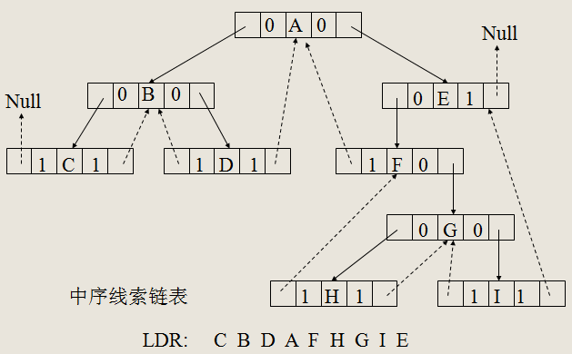
有些结点的Lchild或Rchild指针域指向其左孩子或右孩子，而没有记录其前趋或后继结点信息，要找到该结点的前趋或后继，还要进行一定的搜索。
例如，图A结点的前趋是D（即A结点的左子树的最右下结点）；A结点的后继是F（即A结点的右子树的最左下结点）。

Slide 103
查找结点p在指定次序下的前驱 /后继结点
中序线索二叉树
p的前驱
若p->ltag=1，则p->lchild即为所求；
若p->ltag=0，则从其左子沿着右链走到rtag=1的那个结点就是。（左子树的右下角）

Slide 104
查找结点p在指定次序下的前驱 /后继结点
中序线索二叉树
p的后继
若p->rtag=1，则p->rchild即为所求；
若p->rtag=0，则从其右子沿着左链走到ltag=1的那个结点就是。（右子树的左下角）

Slide 105
R
后序线索二叉树
p的前驱
若p->ltag=1，则p->lchild即为所求；
若p->ltag=0（p有左孩子），
则若p->rtag=0，则p->rchild即为所求（有右子树时，右子树根结点）
若p->rtag=1， 则p->lchild即为所求（没有右子树时，左子树根结点）p的后继
与双亲结点有关，因二叉链表中没有指向双亲结点的指针，就可能需通过二叉树的后序遍历才可确定，因而后序线索二叉树在此问题上并不比普通二叉树有效。
先序线索二叉树
与后序线索二叉树对偶
D
A
F
H
S
LRD:
F
D
H
S
A
R

Slide 106
二叉线索树的遍历不需要递归，在先序/中序线索二叉树中，利用线索可方便地找到当前结点的后继结点。因此，对有 n个结点的二叉线索树，可以在 O(n) 时间内遍历完该树。
[中序线索二叉树遍历算法步骤]
若二叉树p非空，
1) 找到中序序列的第一个结点；
2) 访问当前结点；
3) 将当前结点的后继作为新的当前结点；
4) 当前结点存在，则转2)

Slide 107
[算法描述]
Status InOrderTraverse_Thr(BiThrTree T,
Status (* Visit)(TElemType e) )
//T指向头结点，头结点的左指针指向根节点
//中序遍历二叉线索树的非递归算法
{ p=T->lchild; //p指向根结点
while ( p!=T ) {
while ( p->LTag==Link) p=p->lchild;
//找到最左下角结点，即接下来应该访问的第一个结点
if ( !Visit(p->data) ) return ERROR; //访问该结点
while (p->Rtag==Thread && p->rchild!=T) {//如果右指针为线索且不为空，则p->rchild即为后继
p=p->rchild; Visit(p->data); //指向后继并访问
}// while
p=p->rchild; //p指向右子树根结点，下一步再去找左下角
}
return OK;
}// InOrderTraverse_Thr P134-6.5

Slide 108
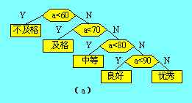
6.6 最优二叉树
6.6.1问题的引入
一个将百分制转换为五级分制的判定程序可以用以下条件语句完成：
if (a<60) b=”bad”;
else if (a<70) b=”pass”
else if (a<80) b=”general”
else if (a<90) b=”good”
else b=”excellent”;
判定过程如下图所示。

Slide 109
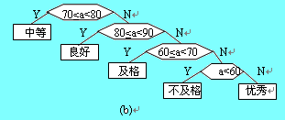
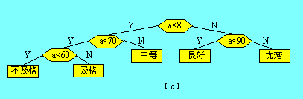
判定方法是多样的，也可以采用下面的判定过程来完成。

Slide 110
如果输入量很大，则应考虑上述程序的质量问题，即其操作所需要的时间。因为在实际中，学生的成绩在五个等级上的分布是不均匀的，假设其分布规律如下表所示：
分数 0－59 60－69 70－79 80－89 90－100
比例数 0.05 0.15 0.40 0.30 0.10
假设有10000个输入数据，若按图(a)的判定过程进行操作，则总共需进行31500次比较；而若按图(c)的判定过程进行操作，则总共仅需进行22000次比较。

Slide 111
[术语]
结点权值: 和叶子结点对应的一个有某种意义的实数(Wi)
结点带权路径长度 叶子结点的路径长度与该结点的权之积。
树的路径长度 从树根到每一个叶子结点的路径长度之和。
树的带权路径长度 树中所有叶子结点的带权路径长度之和。
最优二叉树(哈夫曼树) 带权路径长度WPL最小的 二叉树。

Slide 112
[例] 有4个结点，权值分别为7，5，2，4，构造有4个叶子结点的二叉树。
c
2
a
b
c
d
7
5
2
4
4
d
WPL=7*2+5*2+2*2+4*2=36
a
b
7
a
7
5
WPL=7*3+5*3+2*1+4*2=46
5
b
WPL=7*1+5*2+2*3+4*3=35
2
c
d
4

Slide 113
最优二叉树
在权值为w₁,w₂,…,w_{n}的n个叶子所构成的所有二叉树中，带权路径长度最小的二叉树，称为最优二叉树(哈夫曼树) 。
那么如何对于给定的叶子数目及其权值来构造一棵最优二叉树呢？从前图可以看出，最优二叉树中，权值越大的叶子距离根越近。哈夫曼首先给出了构造最优二叉树的方法，故我们称其为哈夫曼算法。

Slide 114
建立哈夫曼树（最优二叉树）的方法
[基本思想]
使权大的结点靠近根。
(1)将给定权值从小到大排序成{w₁,w₂,…,w_{m}}，生成一个森林F={T₁,T₂,…,T_{m}}，其中T_{i}是一个带权W_{i}的根结点，它的左右子树均空。
(2)把F中根的权值最小的两棵二叉树T₁和T₂合并成一棵新的二叉树T： T的左子树是T₁ ，右子树是T₂ ，T的根的权值是T₁、T₂树根结点权值之和。
(3)将T按权值大小加入F中，同时从F中删去T₁和T₂
(4)重复(2)和(3)，直到F中只含一棵树为止，该树即为所求。

Slide 115
例1：
3，3，5，6，7
3
3
5
6
7
6
5
6
7
3
3
6
11
7
3
3
5
6

Slide 116
例1：
3，3，5，6，7
6
7
11
3
3
5
6

Slide 117
例1：
3，3，5，6，7
6
7
11
3
3
5
6

Slide 118
例1：
3，3，5，6，7
13
6
7
11
3
3
5
6

Slide 119
例1：
3，3，5，6，7
13
11
6
7
5
6
3
3

Slide 120
例1：
3，3，5，6，7
24
13
11
6
7
5
6
3
3

Slide 121
例1：
3，3，5，6，7
7
5
6
3
3

Slide 122
[赫夫曼树的存储结构]
初始有n个叶子结点，则构造出的赫夫曼树(属于严格二叉树)共有2n-1个结点。
用大小为2n的向量存储赫夫曼树—顺序存储。
0 1 2 n n+1 2n-1
weight
lchild 0 0 …… 0
rchild 0 0 …… 0
parent
注：用0表示空指针
i j
i j
typedef struct {
unsigned int weight;
unsigned int parent, lchild, rchild;
}HTNode, *HuffmanTree;
//动态分配存储空间

Slide 123
24
13
11
6
7
5
6
3
3
0 | 1 | 2 | 3 | 4 | 5 | 6 | 7 | 8 | 9
w | 3 | 3 | 5 | 6 | 7 | 6 | 11 | 13 | 24
l | 0 | 0 | 0 | 0 | 0 | 1 | 3 | 5 | 7
r | 0 | 0 | 0 | 0 | 0 | 2 | 4 | 6 | 8
p | 6 | 6 | 7 | 7 | 8 | 8 | 9 | 9 | 0

Slide 124
[构造赫夫曼树的算法步骤]
HuffmanTree HT;
1)申请空间并初始化HT[1..2n-1]：
weight=0, lchild=rchild=parent=0
2)设置HT[1..n]的weight值
3)进行以下n-1次合并，依次产生HT[i]，i=n+1..2n-1：
3.1)在HT[1..i-1]中parent = 0的结点中选weight最小的两个结点HT[s1]和HT[s2]
3.2)修改HT[s1]和HT[s2]的parent值： parent=i
3.3)置HT[i]：weight=HT[s1].weight + HT[s2].weight ,
lchild=s1, rchild=s2

Slide 125
[构造赫夫曼树的算法]
Void BuildHT(HuffmanTree &HT, int *w, int n)
// w存放n个叶结点的权值(均>0)，构造赫夫曼树HT
{ if ( n<=1 ) { HT=NULL; return; }
m=2*n-1; //计算总结点个数
HT=(HuffmanTree)malloc((m+1)sizeof(HTNode));
for (p=HT+1, i=1; i<=n; ++i, ++p, ++w) *p={*w,0,0,0}; //初始化HT
for (; i<=m; ++i, ++p) *p={0,0,0,0};
for (i=n+1; i<=m; ++i) { //建赫夫曼树
Select(HT, i-1, s1, s2);
//在HT[1..i-1]中选择parent为0且权值最小的两个结点
HT[s1].parent=i; HT[s2].parent=i;
HT[i].lchild=s1; HT[i].rchild=s2;
HT[i].weight=HT[s1].weight+HT[s2].weight;
}
}//BuildHT

Slide 126
6.6.3 哈夫曼树的应用
最佳判定树
哈夫曼编码：用于通信和数据传送中字符的二进制编码，可以使电文编码总长度最短。
[例] 对time tries truth哈夫曼编码
字符集 D={t, i, m, e, r, s, u, h}
出现频次 W={4, 2, 1, 2, 2, 1, 1, 1}
1
t 01
i 100
m 1110
e 101
r 110
s 1111
u 000
h 001
0
0
1
0
1
t
0
1
0
1
0
1
u
h
i
e
r
0
1
m
s

Slide 127
设需要编码的字符集合为{d1，d2，…，dn}，它们在电文中出现的次数或频率集合为{w1，w2，…，wn}，以d1，d2，…，dn作为叶结点，w1，w2，…，wn作为它们的权值，构造一棵哈夫曼树。
赫夫曼编码是不等长编码
赫夫曼编码是前缀编码，即任一字符的编码都不是另一字符编码的前缀
赫夫曼编码树中没有度为1的结点。若叶子结点的个数为n，则赫夫曼编码树的结点总数为 2n-1
发送过程：根据由赫夫曼树得到的编码表送出字符数据
接收过程：按左0、右1的规定，从根结点走到一个叶结点，完成一个字符的译码。反复此过程，直到接收数据结束

Slide 128
[赫夫曼编码表的存储结构]
HC
0
1
2
n
0 1
1 0 0
0 0 1
typedef char * * HuffmanCode;
HuffmanCode HC;

Slide 129
[赫夫曼编码实现的算法步骤]
start
\0
主数据结构：赫夫曼树HT
赫夫曼编码表HC
辅助数据结构：cd {编码工作空间}
0 n-1
1)分配HC空间;
2)分配cd空间，置cd[n-1]=“\0”;
3)依次求叶子HT[i]的编码HC[i]，i=1..n
3.1)置cd中记录编码位置的初值：start=n-1;
置上溯的起点：c=i;
取c的父结点：f=HT[c].parent;
3.2)根据HT，c、f上溯直到根结点(f=0)，依次产生的编码(c是f的左
孩子编码为0；否则为1)置入cd的相应编码空间cd[start-1]并调整
start(减1)
3.3)为第i个字符编码申请（n-start）大小的字符空间HC[i]，cd复制
给HC[i]
4）释放cd空间
0
1
0
1
0
1

Slide 130
[求赫夫曼编码的算法]
void HuffmanCoding(HuffmanTree HT, int n, HuffmanCode &HC)
// 求赫夫曼树HT的n个字符的赫夫曼编码HC
{ HC=(HuffmanCode)malloc((n+1)sizeof(char *));
cd=(char *) malloc(n*sizeof(char)) ; //分配编码的工作空间
cd[n-1]=“\0” ;
for (i=1; i<=n; ++i) { //为每个字符求编码
start=n-1;
for (c=i, f=HT[i].parent; f!=0; c=f, f=HT[f].parent )
if (HT[f].lchild==c) cd[--start]=“0”;
else cd[--start]=“1”;
HC[i]= (char *)malloc((n-start)*size(char));
strcopy(HC[i], &cd[start]);
}
free(cd);
}//HuffmanCoding

Slide 131
6.7 树和森林

Slide 132
树的概念

Slide 133
有序树和无序树
A
A
B
C
D
D
C
B

Slide 134
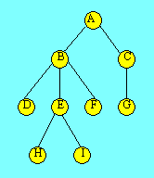
2. 树的四种表示方法
(1)直观表示法
树的直观表示法就是以倒着的分支树的形式表示，下图就是一棵树的直观表示。其特点就是对树的逻辑结构的描述非常直观。是数据结构中最常用的树的描述方法。

Slide 135
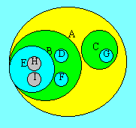
(2)嵌套集合表示法

Slide 136
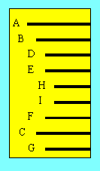
(3)凹入表示法
(4)广义表表示法
(A(B(D,E(H,I),F),C(G)))

Slide 137
森林
是m(m>=0)棵互不相交的树的集合

Slide 138
6.7.2 树的存储
1．双亲链表存储方法
#define MAXNODE 1024
//树中结点的最大个数，可根据实际情况进行修改
typedef struct
{datatype data;
int parent;
} PNode;
PNode t[MAXNODE];

Slide 139
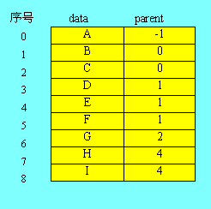
下图所示为树的双亲表示。图中用parent域的值为-1表示该结点无双亲结点，即该结点是一个根结点。
对于实现Parent(t，x)操作和Root(x)操作很方便，但若求某结点的孩子结点时，则需查询整个数组。

Slide 140
2．指向孩子的链表存储方法
⑴多重链表法
令每个结点包括一个结点信息域和多个指针域，每个指针域指向该结点的一个孩子结点，通过各个指针域值反映出树中各结点之间的逻辑关系。在这种表示法中，树中每个结点有多个指针域，形成了多条链表，所以这种方法又常称为多重链表法。
在一棵树中，各结点的度数各异，因此结点的指针域个数的设置有两种方法
1）每个结点指针域的个数等于该结点的度数
2）每个结点指针域的个数等于树的度数
方法1)虽然在一定程度上节约存储空间，但由于树中各结点是不同构的，操作不易实现，所以很少采用。方法2）各结点是同构的操作方便，但需要存储空间的浪费。

Slide 141

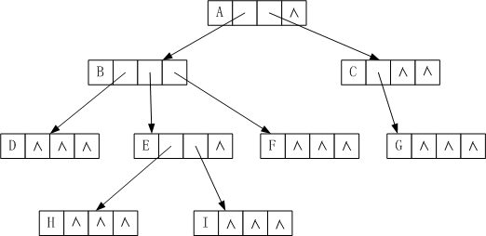
⑴多重链表法
typedef struct TreeNode
{
datatype data;
struct TreeNode * son[MAXSON];
}MSNode

Slide 142
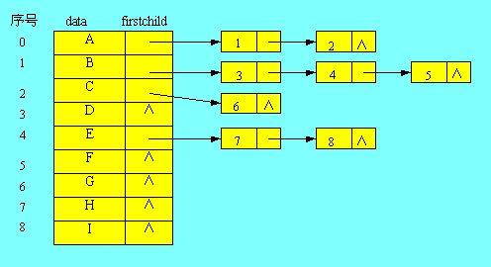
⑵孩子链表表示法 (查找孩子方便，查找双亲比较困难)
树中每一个元素对应一个结点，结点中有两部分信息，一是其本身的数据信息，二是其孩子链表的头指针，即将每个数据元素的孩子们链接成一个孩子链表。
typedef struct childnode
{
int childcode;
struct childnode * nextchild;
}ChildNode;
typedef struct
{
datatype data;
ChildNode * firstchild;
}SNode;

Slide 143
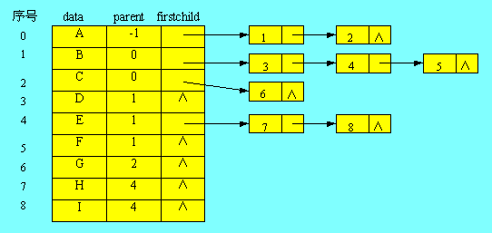
3．双亲孩子链表存储方法
将双亲表示法和孩子链表法想结合，在孩子链表存储的基础上，其主结点又加上了其双亲的静态指针。

Slide 144
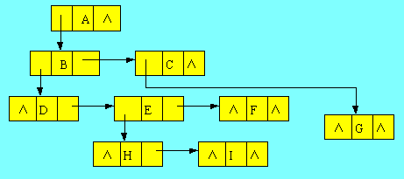
4．孩子兄弟链表存储方法
左孩子，右兄弟
树中每个元素对应一个结点，每个结点除其信息域外，有两个指针域，分别指向该结点的第一个孩子结点和下一个兄弟结点。
typedef struct csnode
{
datatype data;
struct csnode* lchild;
struct csnode* nextsibling;
}SNode;

Slide 145
6.7.3.1 树与二叉树的转换
从树的孩子兄弟表示法可以看到，如果设定一定规则，就可用二叉树结构表示树和森林，这样，对树的操作实现就可以借助二叉树存储，利用二叉树上的操作来实现。
在树或森林与二叉树之间有一个一一对应关系。任何一个树或森林可唯一对应到一棵二叉树；反之，任何一棵二叉树也能唯一地对应到一个树或森林。

Slide 146
树与二叉树的转换

Slide 147
树与二叉树的转换
1 在所有兄弟结点之间加一条连线
2 对每个结点，除了保留与其长子的连线外，去掉该结点 与其他孩子的连线。

Slide 148
树与二叉树的转换
1 在所有兄弟结点之间加一条连线
2 对每个结点，除了保留与其长子的连线外，去掉该结点与其他孩子的连线。

Slide 149
树与二叉树的转换
1 在所有兄弟结点之间加一条连线
2 对每个结点，除了保留与其长子的连线外，去掉该结点与其他孩子的连线。

Slide 150
树与二叉树的转换

Slide 151
树与二叉树的转换

Slide 152
树与二叉树的转换

Slide 153
树与二叉树的转换

Slide 154
树与二叉树的转换

Slide 155
树与二叉树的转换

Slide 156
[树转换为二叉树]
1)在兄弟间加一连线
2)对每一结点，去掉它与孩子的连线(最左子除外)
3)以根为轴心将整棵树顺时针转45⁰
A
B C D
E F G
A
特点：
无右子树
左支是孩子
右支是兄弟
B
*
*
E
C
*
F
D
G

Slide 157
6.7.3.2 森林与二叉树的转换
森林与二叉树的转换

Slide 158
森林与二叉树的转换

Slide 159
森林与二叉树的转换

Slide 160
森林与二叉树的转换

Slide 161
森林与二叉树的转换

Slide 162
森林与二叉树的转换

Slide 163
[森林转换为二叉树]
1)先将森林里的每一棵树转换成一棵二叉树
2)从最后一棵树开始，把后一棵树的作为前一棵树的根的右子
A E G
B C D F H I
[二叉树转换为树/森林]
A
B
E
C F G
D H
I

Slide 164
二叉树到树、森林的转换
同样，也有方法把二叉树转换到树或森林：若结点x
是其双亲y的左孩子，则把x的右孩子、右孩子的右孩子、
。。。，都与y用连线连起来，最后去掉所有双亲到右孩
子的连线。

Slide 165
6.7.4 树和森林的遍历
6.7.6.1 树的遍历
先序遍历 先访问树的根结点，然后依次先根遍历根的每棵子树 ABEFCDG(等效于相应二叉树先序)
后序遍历 先依次后根遍历根的每棵子树，然后访问树的根结点 EFBCGDA(等效于相应二叉树中序)
A
A
B
B
C
D
E
C
F
D
E F G
G

Slide 166
例
A
B
C
D
E
F
G
H
I
J
K
L
先根遍历：
后根遍历：
A
B
E
C
F
K
L
G
H
D
I
J
E
B
K
L
F
G
H
C
I
J
D
A

Slide 167
6.7.6.2 森林的遍历
先序遍历
访问第一棵树的根结点；
先序遍历第一棵树的根
的子树森林；
先序遍历除第一棵树外
剩余的树构成的森林
（逐棵先序遍历每棵子树/ 对应二叉树的先序遍历)
中序遍历
中序遍历第一棵树的根
的子树森林；
访问第一棵树的根结点；
中序遍历除第一棵树外
剩余的树构成的森林
(逐棵中序遍历每棵子树/
对应二叉树的中序遍历)

Slide 168
6.7.5 二叉树和树的应用示例
二叉树表示的表达式
表达式 = (操作数1)(运算符)(操作数2)
运算符
递归定义
操作数1
（表达式）
操作数2
（表达式）
表达式为数或简单变量时，则相应的二叉树仅有一个根结点，其数据域存放该表达式信息。

Slide 169
-
+
/
[例] a+b*(c-d)-e/f
先序序列 前缀表示（波兰式）
-+a*b-cd/ef
中序序列 中缀表示 a+b*(c-d)-e/f
后序序列 后缀表示（逆波兰式） abcd-*+ef/-
a
*
e
f
b
-
c
d
思考：中序遍历如何得到正确的中缀表达式？

Slide 170
回溯求解问题
[回溯法求解步骤]
1）定义一个解空间（搜索树），它包含问题的解
2）用适合于搜索的方式组织该空间
3）在约束条件下先序遍历（深度优先）搜索该解空间，并在遍历过程中剪去那些不满足条件的分支。
[回溯法的一般形式]
void trial(ElemType r, ...)
{ if (当前所得解r为所求) printf( r );
else for (i=1; i<=n; ++i) {
将当前解r在第i维修改；
if (修改后的r合法) then trial( r);
将r恢复为未修改；
}
}//trial
…
……
…
……

Slide 171
四皇后问题
[问题描述]
在4×4的棋盘上布4个棋子，使得任何两个棋子都不在同一行/列/对角线上，求出所有合法布局。

Slide 172
[算法描述]
void trial(int i, int n)
{ if ( i>n ) 输出棋盘的当前布局;
else for ( j=1; j<=n; ++j ) {
在第i行第j列放一个棋子；
if (当前布局合法) trial(i+1, n);
移走第i行第j列的棋子;
}
}//trial
八皇后问题调用： trial(1,8)

Slide 173
1、集合的表示
集合是一种常用的数据表示方法，对集合可以作多种操作，假设集合S由若干个元素组成，可以按照某一规则把集合S划分成若干个互不相交的子集合，例如，集合S＝{1，2，3，4，5，6，7，8，9，10}，可以被分成如下三个互不相交的子集合：
S1＝{1，2，4，7}
S2＝{3，5，8}
S3＝{6，9，10}
集合{S1，S2，S3}就被称为集合S的一个划分。
此外，在集合上还有最常用的一些运算，比如集合的交、并、补、差以及判定一个元素是否是集合中的元素，等等。

Slide 174
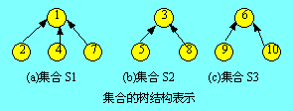
用树中的一个结点表示集合中的一个元素，树结构采用双亲表示法存储。例如，集合S1、S2和S3可分别表示为图(a)、(b)、(c)所示的结构。将它们作为集合S的一个划分，存储在一维数组中，如下图所示。
求集合的并集可以简单的把一个集合的根结点作为另一个集合的树根结点的孩子结点。

